Slide 1
CampusLink
Proyecto de Capstone
Juan-Pablo Arriagada - Brian Chavez - Carlos Soto

Slide 2
Descripción del proyecto
Problemática
Propuesta de Solución
Los estudiantes tienen dificultades para acceder, descubrir y reutilizar recursos académicos y actividades relevantes dentro de su comunidad educativa.
Material Académico sin usar
Desconexión Estudiantil
Coordinación Inexistente
Aplicación digital orientada a la comunidad estudiantil, que centraliza la publicación, búsqueda, recomendación e intercambio de recursos económicos, junto con la difusión de actividades dentro de la institución.
Traspaso de Recursos entre generaciones
Trazabilidad completa de cada Intercambio
Comunidad visible en el campus

Slide 3
Objetivos
Diseñar e implementar una plataforma digital orientada a la comunidad estudiantil que permita facilitar la publicación, búsqueda, recomendación e intercambio seguro de recursos académicos, así como la difusión y participación en actividades dentro de la institución, con el propósito de mejorar la reutilización de recursos y el acceso a información relevante para los estudiantes.
1
Lograr que, durante el primer semestre de implementación, al menos el 50% de los usuarios registrados publique, solicite o interactúe con al menos un recurso académico.
2
Alcanzar una tasa mínima del 60% de solicitudes de recursos que finalicen exitosamente mediante procesos de venta o donación durante el primer semestre del lanzamiento.
3
Alcanzar la creación de, al menos, 30 actividades o grupos de estudio mensuales por parte de los estudiantes durante el primer semestre del lanzamiento de operación.
4
Conseguir registrar un mínimo de 5 publicaciones oficiales mensuales por parte de usuarios autorizados.

Slide 4
Alcances y limitaciones
El proyecto SÍ hará
El proyecto NO hará
Gestión de Usuarios
Gestión de recursos Académicos
Gestión Transaccional
Recomendación y Personalización
Mapa y Actividades
Analítica y Reportería
No procesa pagos electrónicos
No verificará físicamente el estado de calidad
No permitirá material con Copyright de terceros
No rastreará la ubicación de los estudiantes
No reemplazará los canales oficiales de comunicación

Slide 5




Metodología
Enfoque ágil con Scrum, en sprints de 1 semana
Product y Sprint Backlog
Historias de usuario priorizadas y trabajo comprometido por sprint.
Ceremonias semanales
Sprint Planning, seguimiento y Retrospectiva al cierre de cada sprint.
Definition of Done
Criterios de calidad claros para dar por término cada entregable.
Equipo auto organizado
Brian Chávez. Carlos Soto, Juan-Pablo Arriagada, con roles rotativos según el sprint.

Slide 6





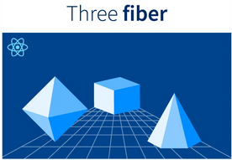


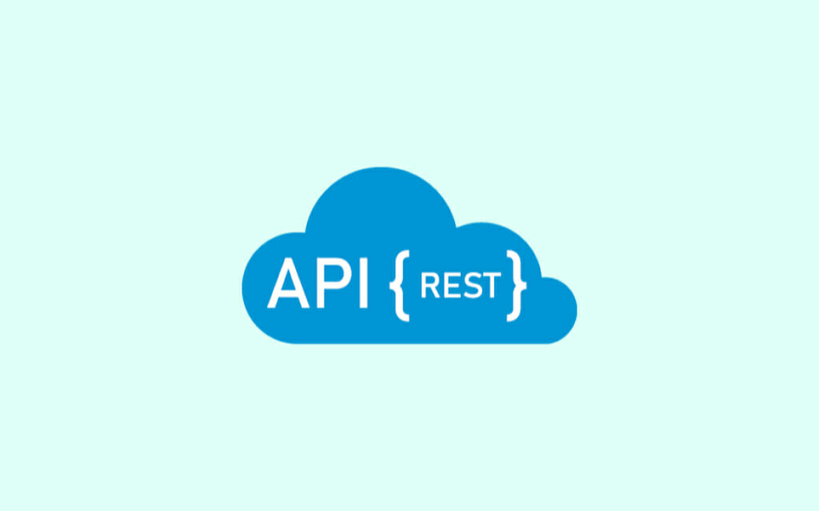

Tecnología
FRONTEND MULTIPLATAFORMA
React Native & Expo
Modelado 3D Blender
Three Fiber
BACKEND DOCKERIZADO
Node.js & Express
Contenedores Docker
API REST Estructurada
BASE DE DATOS SQL
Supabase (PostgreSQL)
Modelo Relacional SQL
NoSQL(MongoDB)
Autenticación Integrada

Slide 7




Cronograma
14 Sprints de 1 semana, organizados en 4 Hitos y 3 Fases
Fase 1
Fase 2 · Avance
Fase 2 · Final
Fase 3
Sprint 0
Sprints 1 - 4
Sprints 5 - 10
Sprints 11–14
Definición del proyecto: fundamentación, objetivos, alcance.
Requerimientos ágiles, modelamiento de datos y arquitectura.
Implementación de backend, seguridad, frontend e integración.
Despliegue, pruebas, retrospectiva y presentación final.

Slide 8
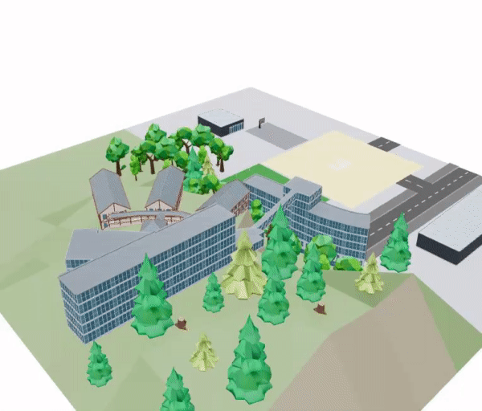
Comentarios Finales

